Slide 1
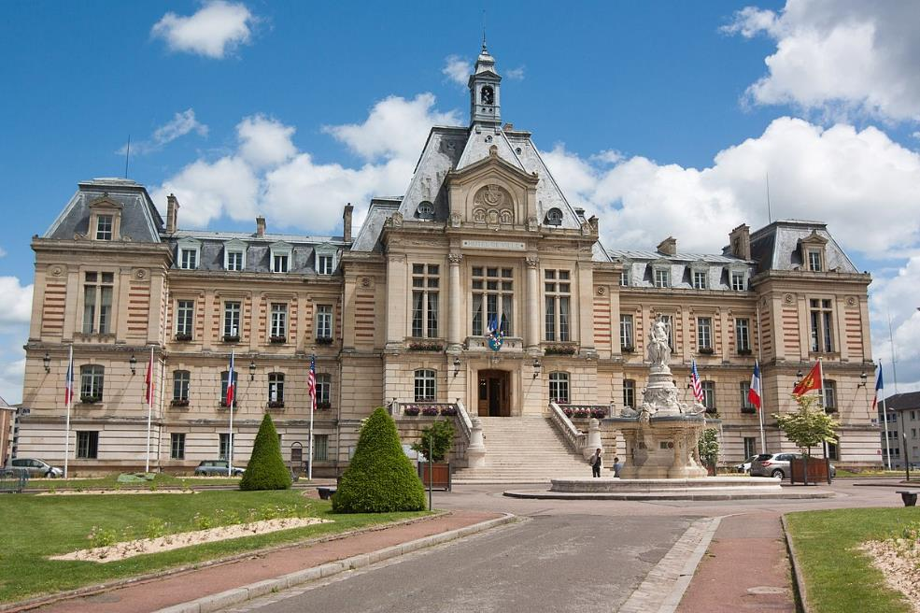
Lorient Vous Présente La Ville D’Evreux Evreux
Hôtel de Ville d'Évreux // Évreux - Eure - France

Slide 2
Située au cœur de la Normandie, Évreux est une ville riche en histoire et en culture. Dôtée d'une architecture impressionnante allant de l'époque gallo-romaine jusqu'à nos jours, elle offre un cadre idéal pour une visite mémorable.
Pourquoi visiter Évreux ? Cette ville normande se distingue par son patrimoine architectural varié et son atmosphère paisible. De la cathédrale gothique à ses musées uniques, en passant par son environnement naturel séduisant, Évreux promet une expérience de voyage enrichissante.

Slide 3
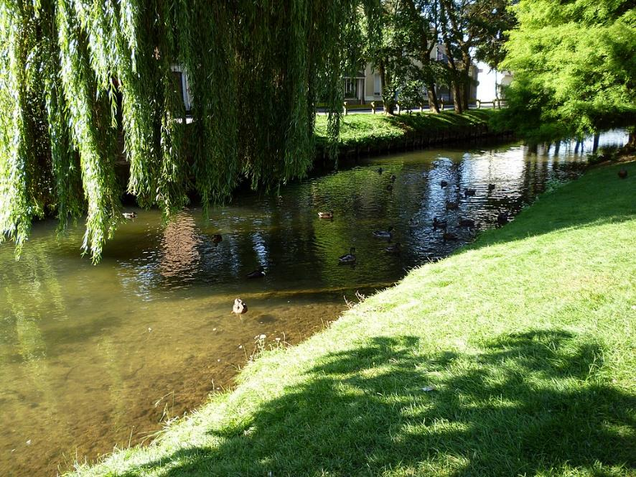
Canards barbotant dans l'Iton

Slide 4
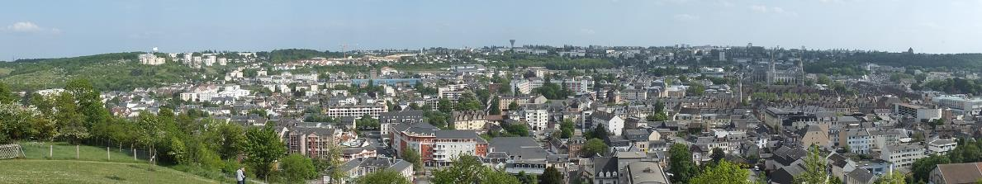
Panorama d'Évreux

Slide 5
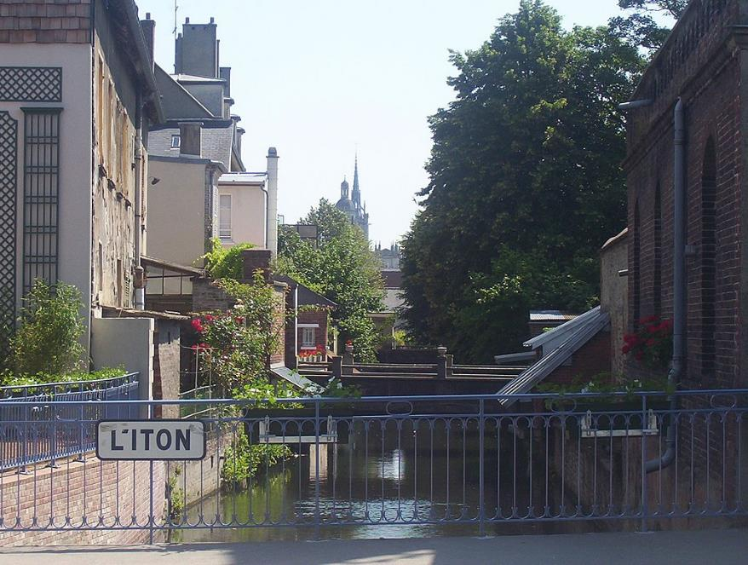
L'Iton au cœur d'Évreux, rue Saint Sauveur.

Slide 6
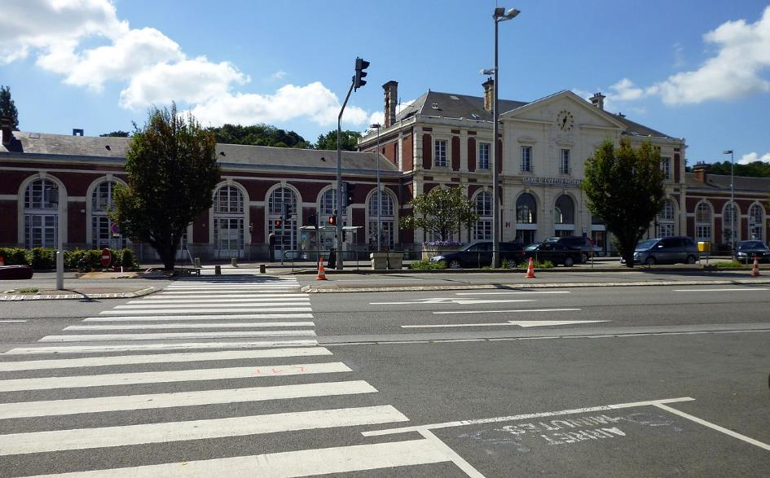
Gare d'échange multimodal.

Slide 7
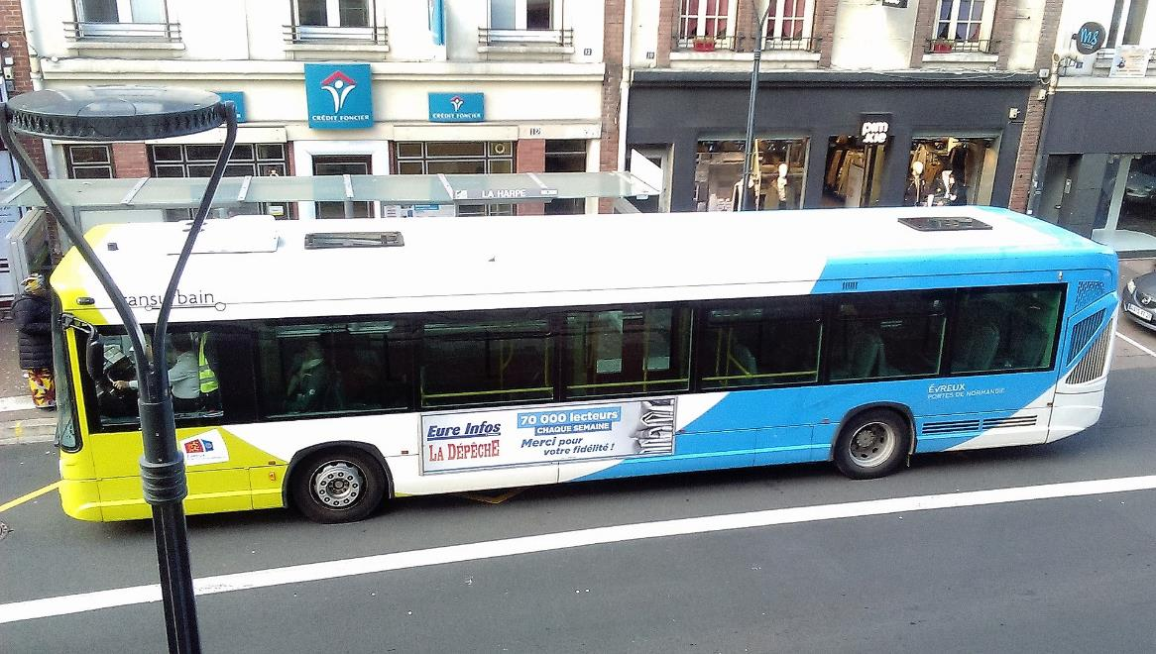
Arrêt rue de la Harpe.

Slide 8
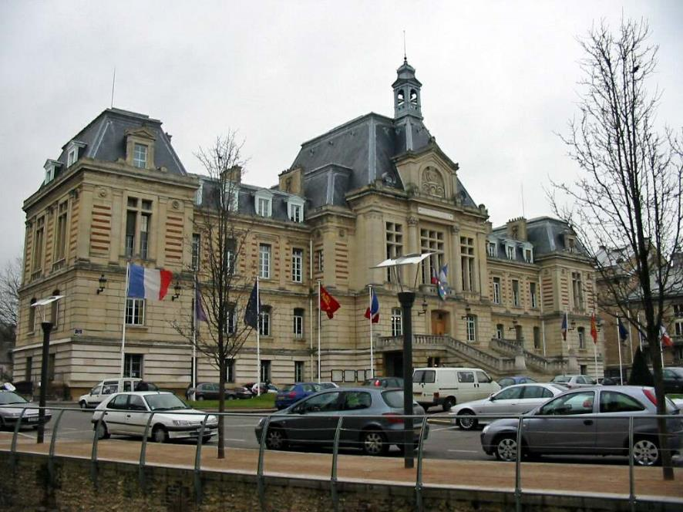
Hôtel de ville.

Slide 9
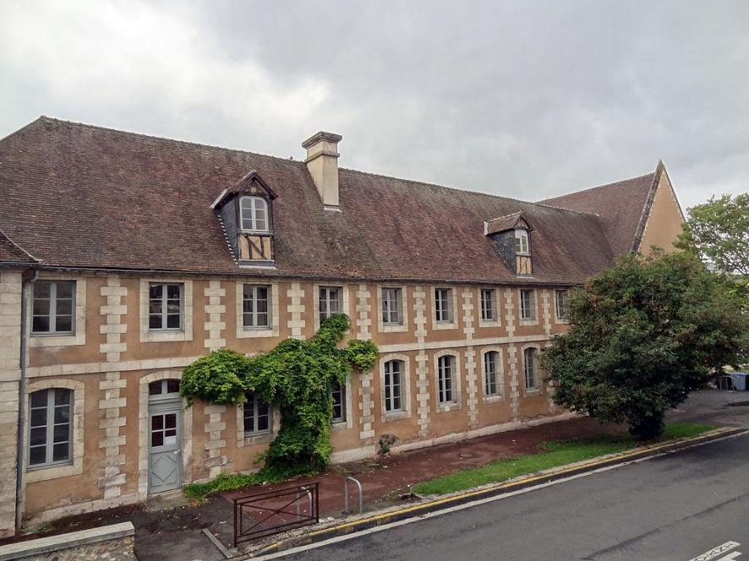
Le conservatoire à rayonnement départemental.

Slide 10
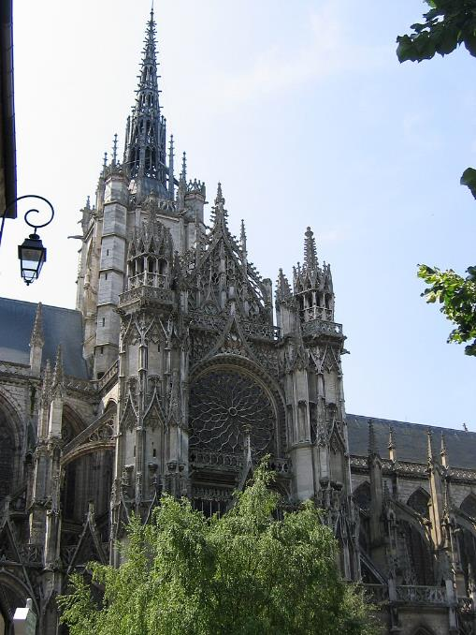
Cathédrale Notre-Dame d'Évreux.

Slide 11
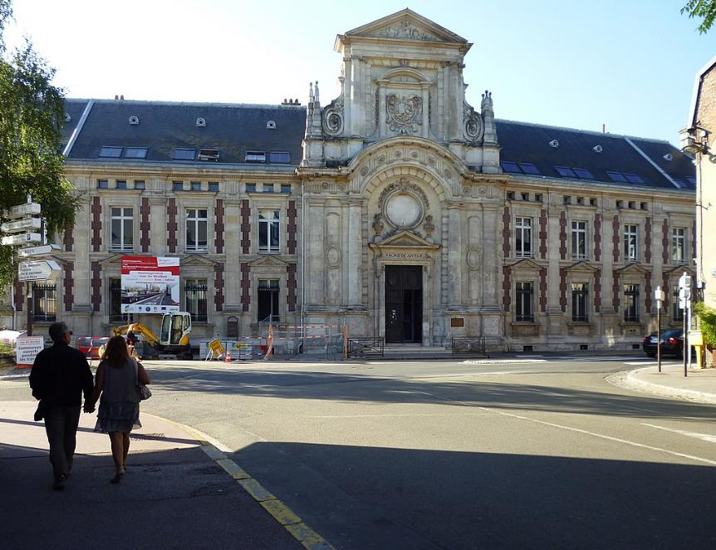
Palais de justice, ancien séminaire eudiste.

Slide 12
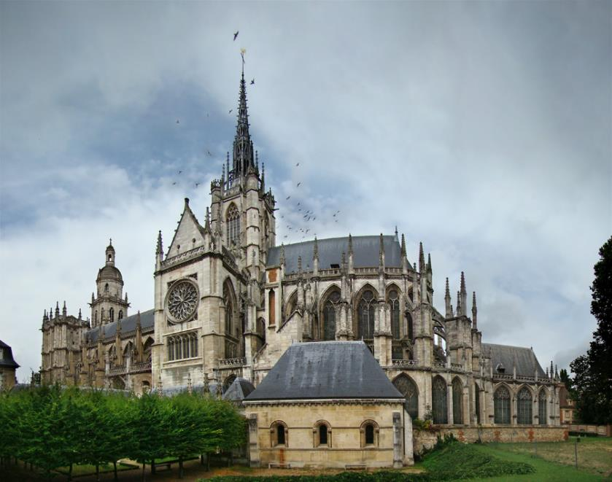
Cathédrale Notre-Dame, chevet.

Slide 13
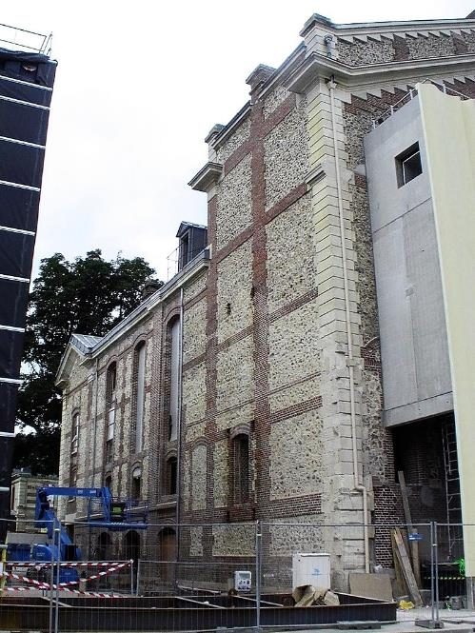
Le théâtre : travaux en octobre 2017.

Slide 14
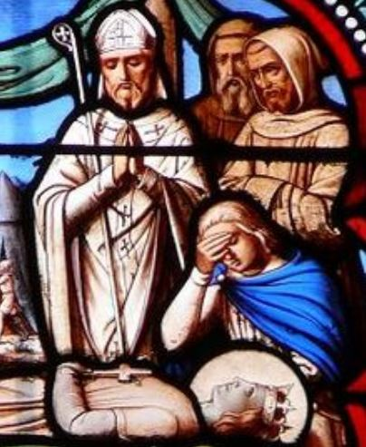
Geoffroy de Beaulieu (à droite), confesseur de Saint Louis.

Slide 15
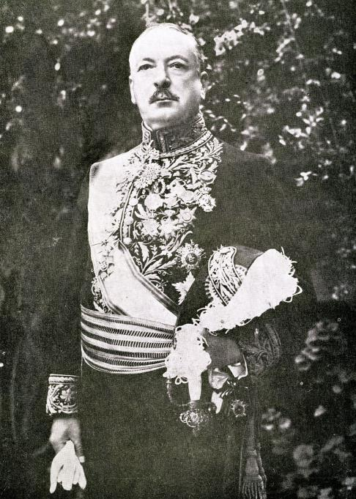
Lucien Saint.

Slide 16
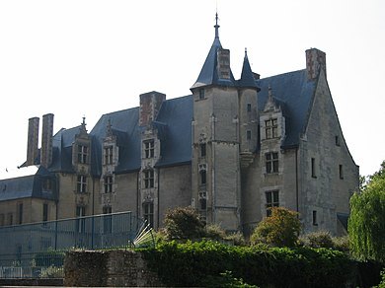
Le musée d'Évreux, ancien évêché

Slide 17
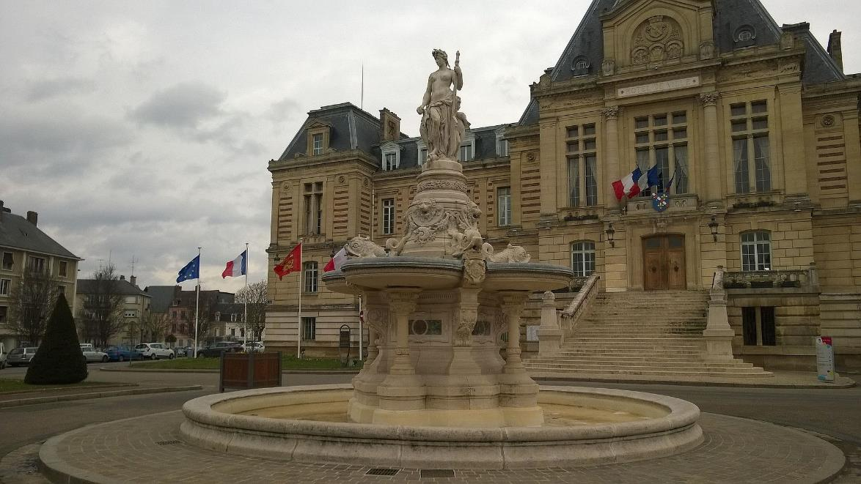
La Fontaine monumentale avec en arrière plan l'hôtel-de-ville d'Évreux.

Slide 18
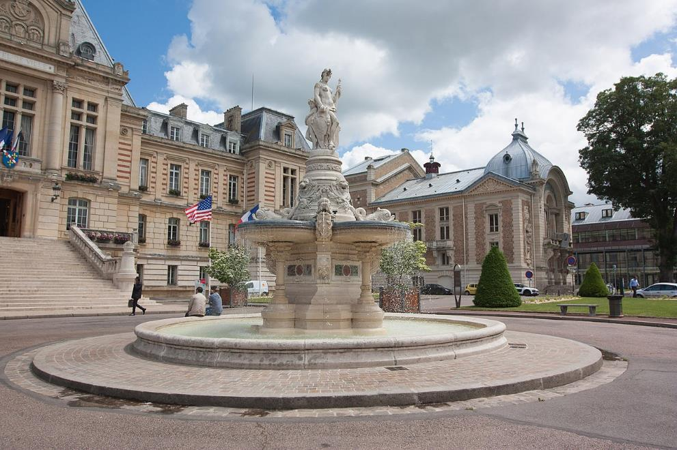
Hôtel de Ville d'Évreux // Évreux - Eure - France

Slide 19
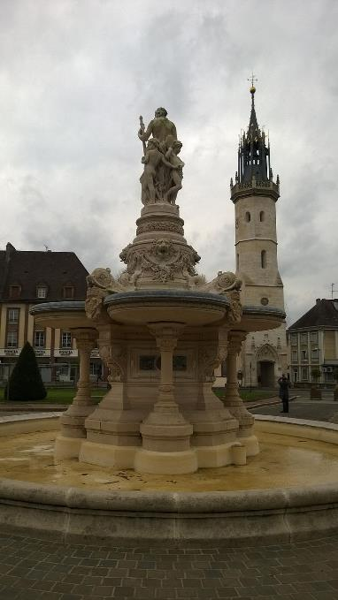
La Fontaine monumentale (Évreux) avec en arrière-plan la tour de l'Horloge.

Slide 20
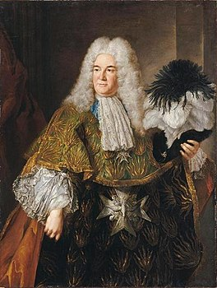
Le comte d'Évreux par Hyacinthe Rigaud.

Slide 21
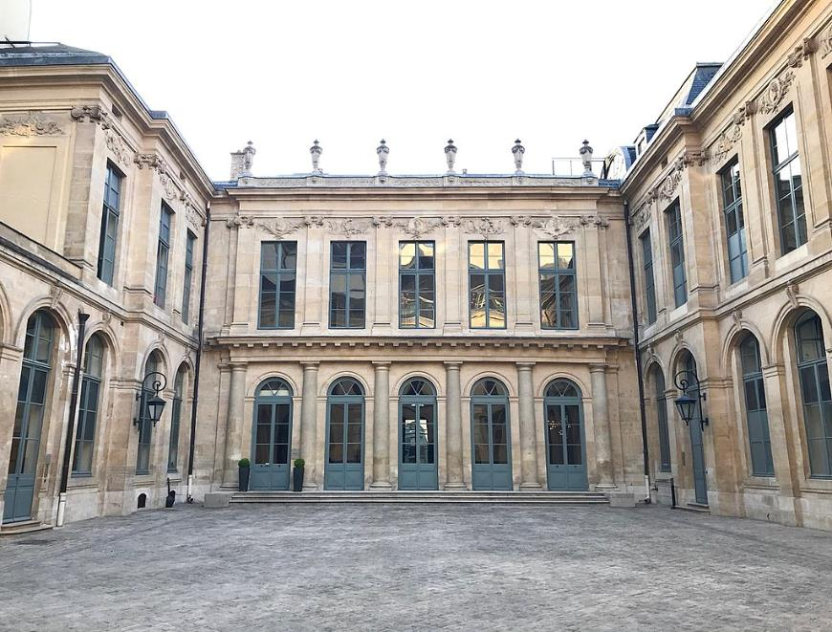
Corps de logis sur cour

Slide 22
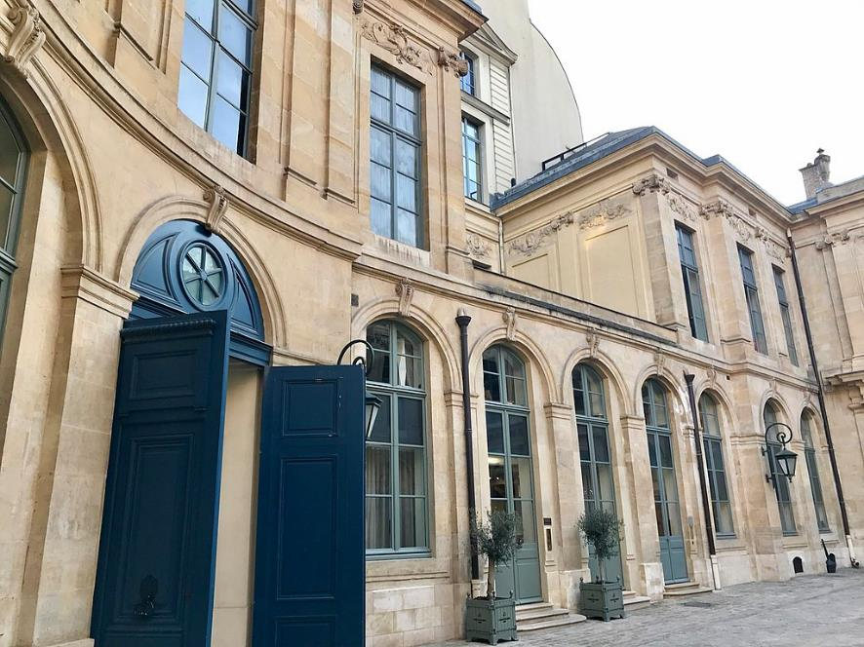
Porte d'entrée, sur la place Vendôme, et aile sud

Slide 23
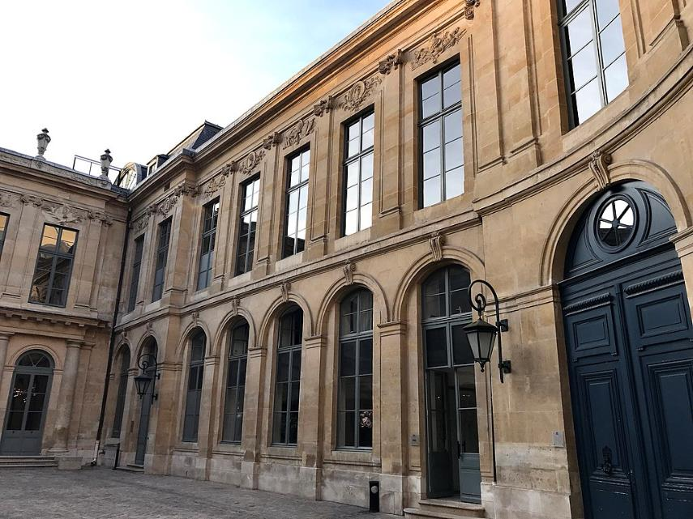
Hôtel d'Évreux, place Vendôme, cour

Slide 24
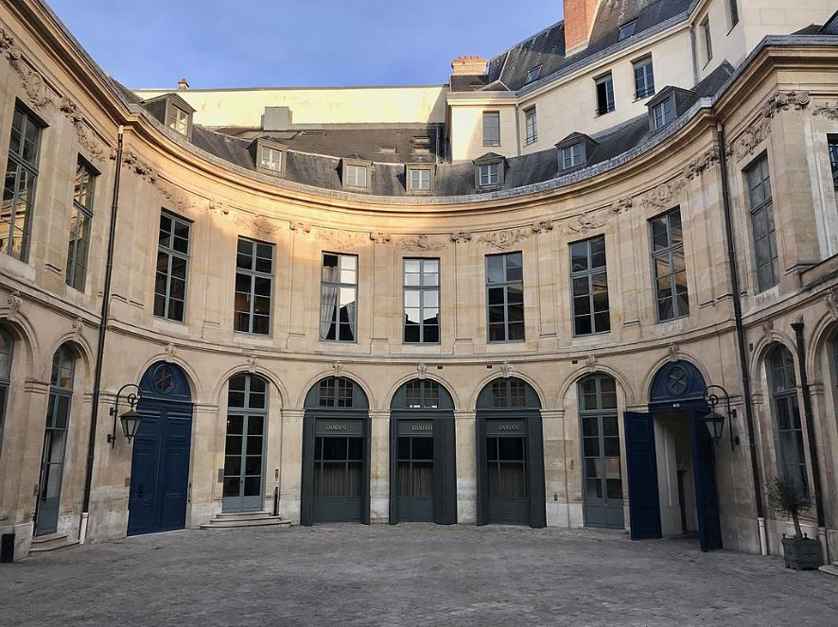
Corps circulaire, donnant sur la place Vendôme.

Slide 25
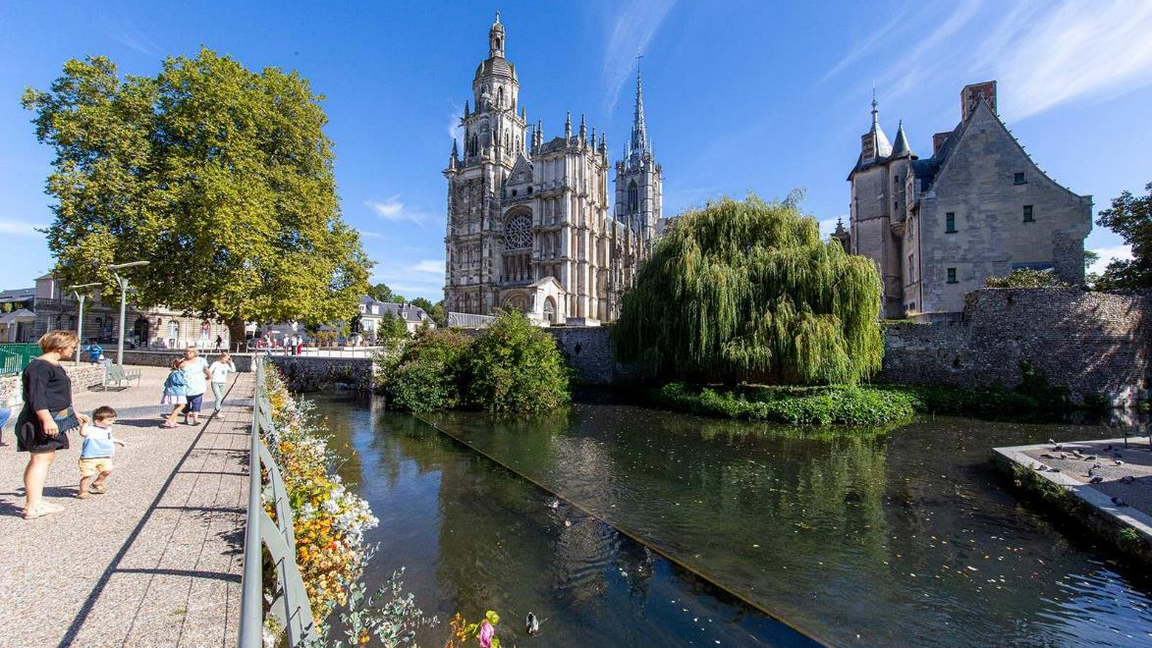
Cathédrale et Musée d'Evreux

Slide 26
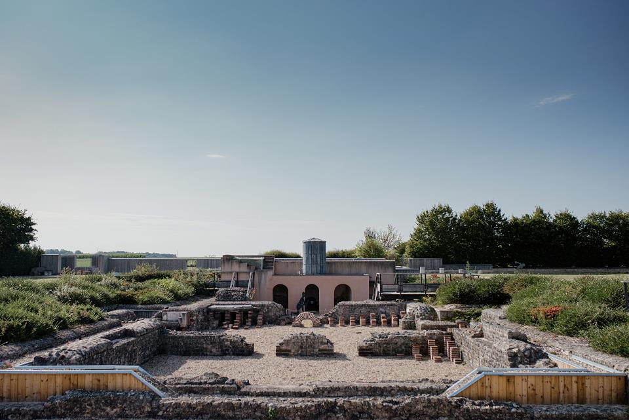

Slide 27
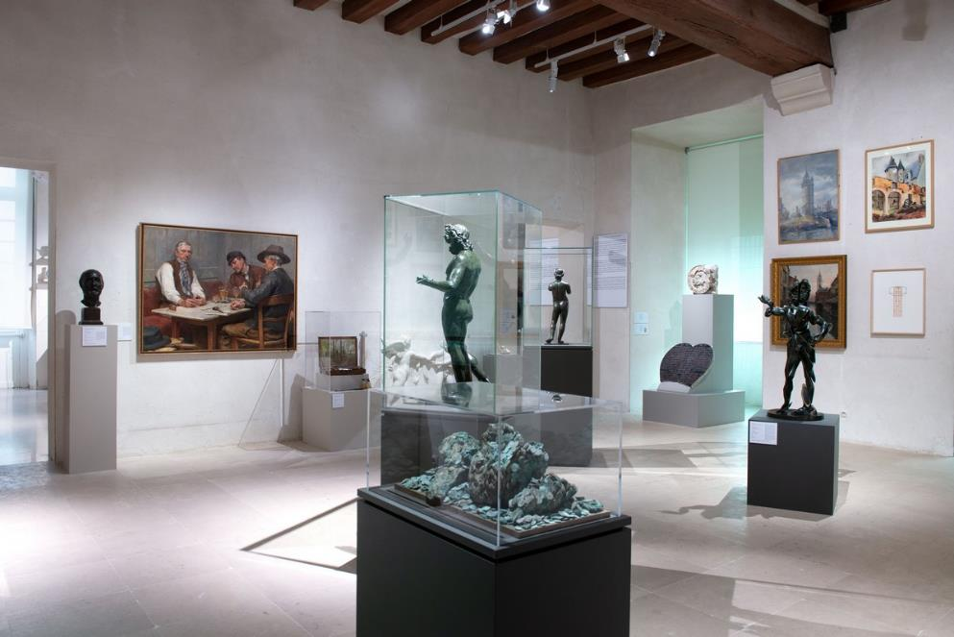
Musée d’Art, Histoire et Archéologie d’Evreux

Slide 28
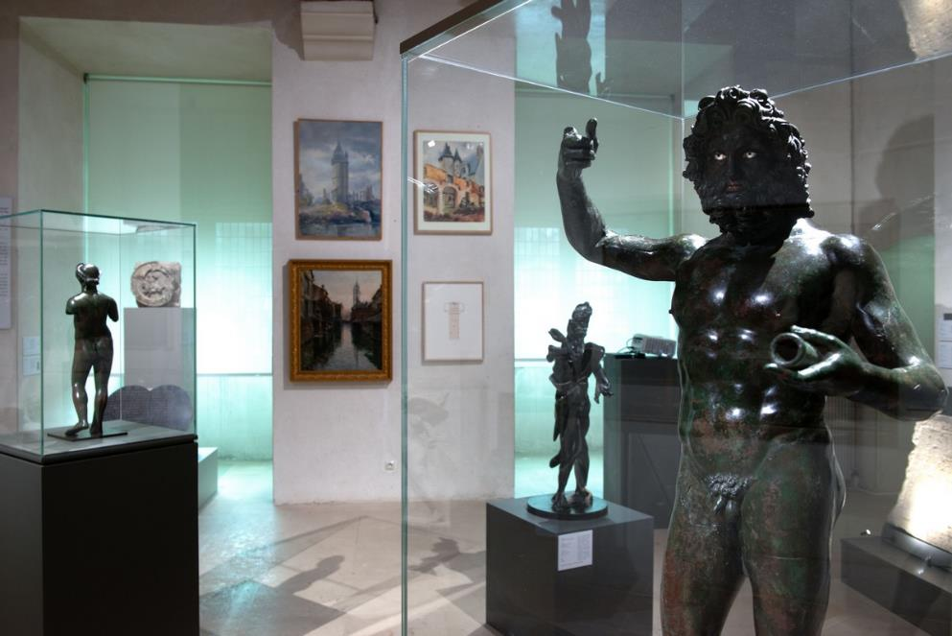
Musée d’Art, Histoire et Archéologie d’Evreux

Slide 29
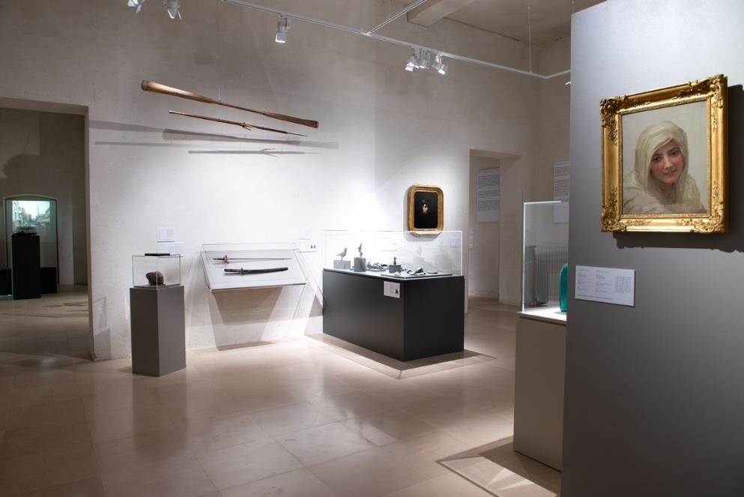
Musée d’Art, Histoire et Archéologie d’Evreux

Slide 30
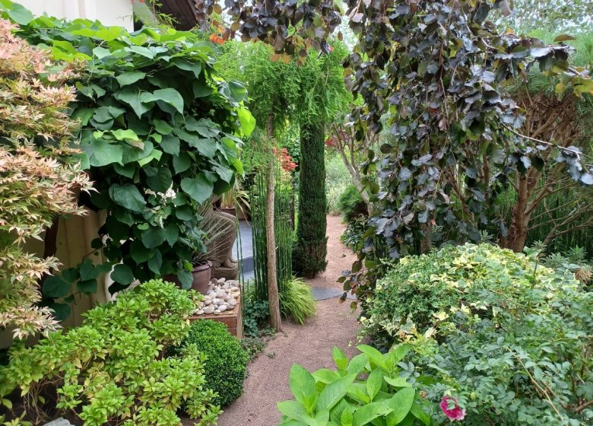
le Jardin des Coteaux de St Michel

Slide 31
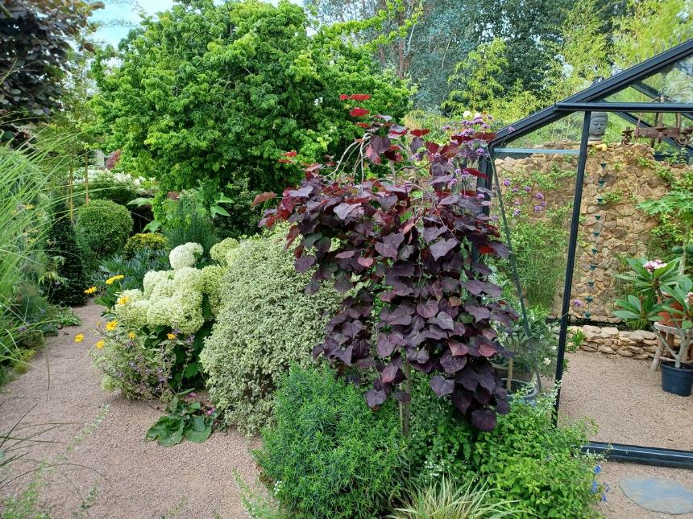
le Jardin des Coteaux de St Michel

Slide 32
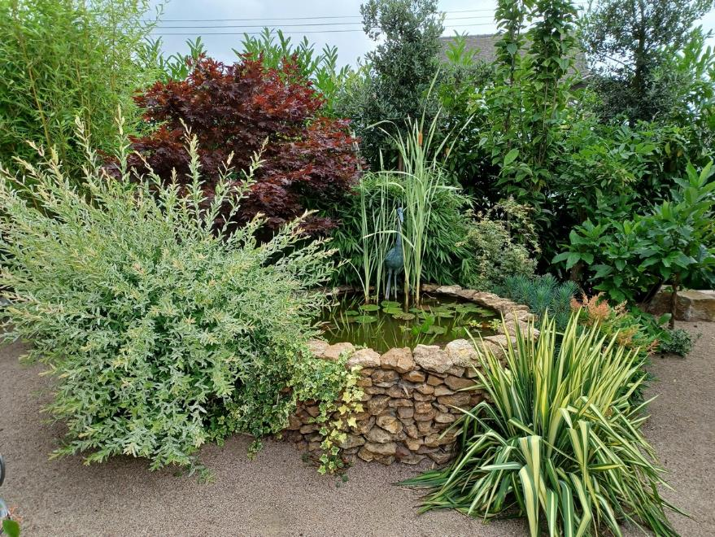
le Jardin des Coteaux de St Michel

Slide 33
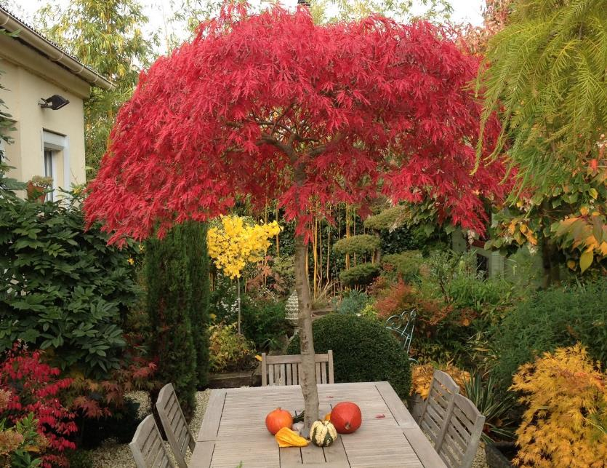
Lorient Vous a Présenté La Ville D’ Evreux (Eure )
Les Images Et Le Son Du Net
Daniel

